Slide 1
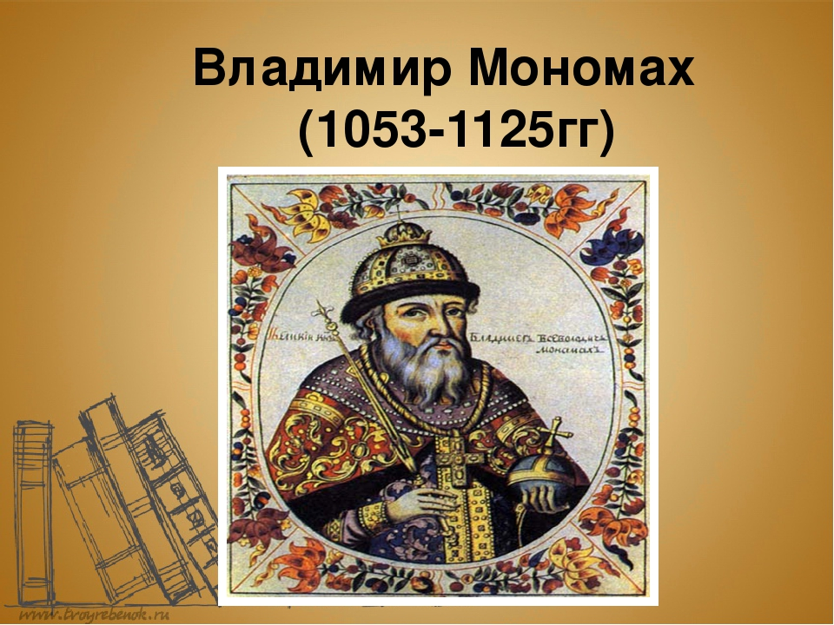
Презентация
по теме: «Владимир Мономах», для обучающихся по авторской общеобразовательной общеразвивающей программе «Древо Жизни», 3год обучения
Педагог: Татуйко И.Н.

Slide 2
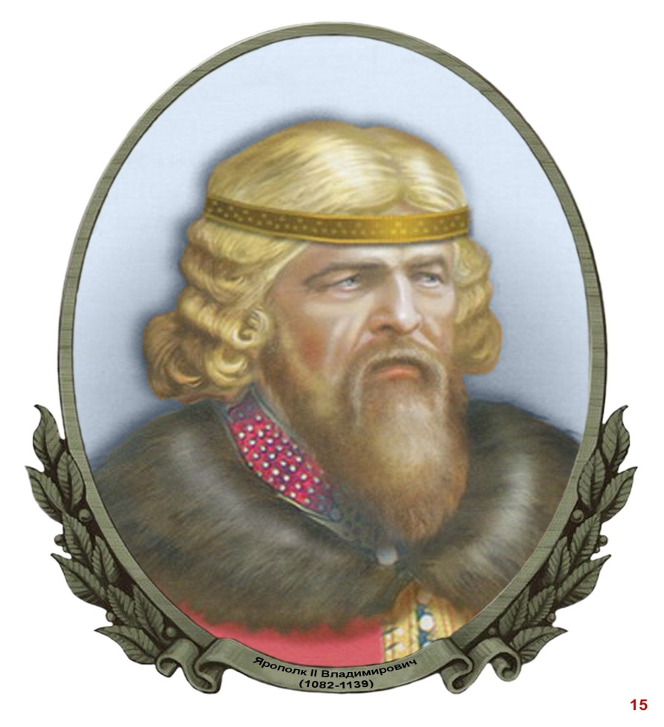
ЦЕЛЬ: знакомство с биографией и деятельностью князя Владимира Мономаха
До наших дней не сохранились письменные свидетельства о внешности князя Владимира Мономаха, поэтому художники пишут его образ по воображению.

Slide 3
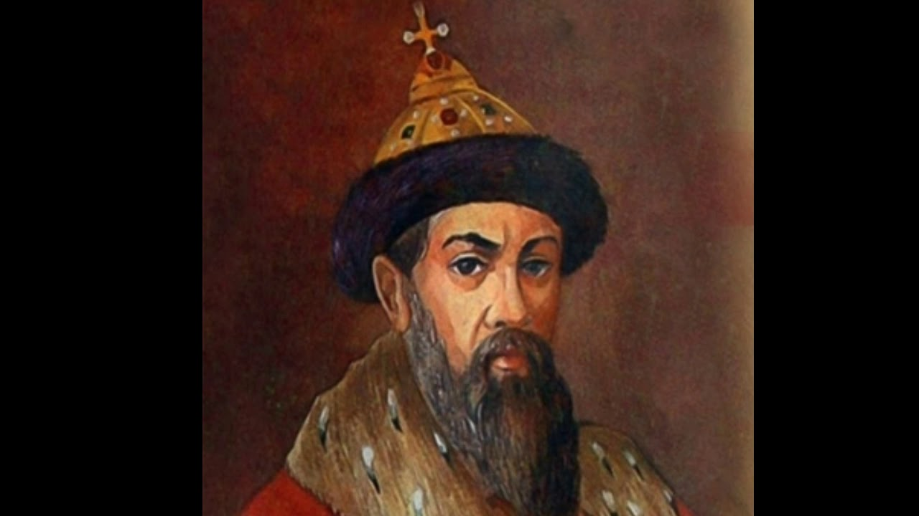
БИОГРАФИЯ В ДАТАХ
Родился:
26 мая 1053 г. (в городе Переяславе)
Умер:
19 мая 1125 г. (71год)
«Владимир Мономах», неизвестный художникXIX в.
Портрет написан по воображению художника

Slide 4
РОДИТЕЛИ И ПРЕДКИ
ОТЕЦ:
Князь Всеволод Ярославич (сын князя Ярослава Мудрого)
МАТЬ:
Мономахиня (имя княгини не известно, условно названа по своему родственнику Византийскому императору – Константину Мономаху)

Slide 5
СЕМЬЯ. ЖЕНЫ
Первая жена:
Гита Уэссекская (англ. Gytha of Wessex) — принцесса английская, одна из нескольких дочерей последнего правившего англосаксонского короля Гарольда II и Эдиты Лебединой Шеи, первая жена великого князя Владимира Всеволодовича Мономаха. Предположительно участвовала в 1-м крестовом походе вместе с Готфридом Бульонским, умерла и погребена в Палестине, скорее всего в 1098 году, так как год спустя Владимир Мономах женился на другой женщине.

Slide 6
СЕМЬЯ. ЖЕНЫ
Предположительно гречанка по происхождению, Ефимия (АННА) стала второй женой Мономаха около 1099 года. За восемь лет она родила князю шесть детей: трех дочерей и трех сыновей, каждый из которых носил греческие имена. Один из её сыновей, Юрий Долгорукий сыграл значительную роль в истории Древнерусского государства. Умерла в 1107 году.

Slide 7
СЕМЬЯ. ЖЕНЫ
О третьей жене Мономаха не известно практически ничего. Брак был заключён среди прочих династических браков с половцами в 1107 году после разгрома кочевников на реке Суле. Детей не имела, умерла уже после смерти самого Владимира.

Slide 8
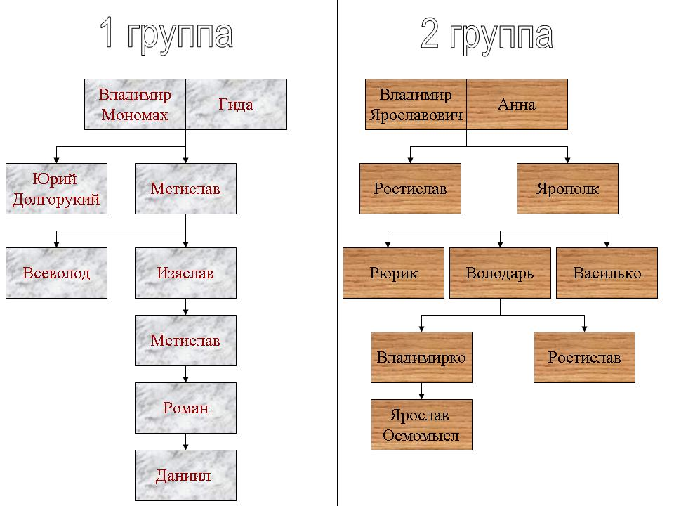

Slide 9
МОНОМАХ . ВЗРОСЛЕНИЕ
Князь начал ходить в походы, с 13 лет: это были путешествия к Ростову, Смоленску, Владимиру, Турову, Переяславлю, в том числе не по знакомым дорогам, а через вятическую землю ( в то время было опасно).

Slide 10
МЕЖДОУСОБИЦА
Владимир не хотел войны с двоюродными братьями, поэтому уступил свою вотчину Чернигов (ОЛЕГУ). Олег Черниговский спустя несколько лет убьет сына Владимира Мономаха. Мономах не станет мстить вероломному брату(для того времени это было неслыханным поступком) и написал ему письмо с целью прекращение братоубийственной усобицы.

Slide 11
ИЗ ПИСЬМА МОНОМАХА ОЛЕГУ
«…тебе первому, брат, надлежало послать ко мне и предупредить меня. Когда же убили дитя, мое и твое, пред тобою, следовало бы тебе, увидев кровь его и тело его, увянувшее подобно цветку, впервые распустившемуся, подобно агнцу заколотому, сказать, стоя над ним, вдумавшись в помыслы души своей: «Увы мне, что я сделал! И, воспользовавшись его неразумием, ради неправды света сего суетного нажил я грех себе, а отцу и матери его принес слезы!»

Slide 12
ИЗ ПИСЬМА МОНОМАХА ОЛЕГУ
«И если начнешь каяться богу и ко мне будешь добр сердцем, послав посла своего или епископа, то напиши грамоту с правдою, тогда и волость получишь добром, и наше сердце обратишь к себе, и лучше будем, чем прежде: ни враг я тебе, ни мститель. Не хотел ведь я видеть крови твоей у Стародуба; но не дай бог видеть кровь ни от руки твоей, ни от повеления твоего, ни от кого-либо из братьев. Если же я лгу, то бог мне судья и крест честной!»

Slide 13
ПОХОДЫ ВЛАДИМИРА
В 1076 г. – поход в Чехию.
В 1096 г. – поход на половцев (кочевники).
В 1111 г- разгром половцев реке Дон.
ЭТО НЕ ВСЕ ПОХОДЫ, А ТОЛЬКО НАИБОЛЕЕ ЗНАЧЕМЫЕ

Slide 14
«Поучение Владимира Мономаха»
-
Уважать людей старше себя — как собственного отца, младше себя — как своих братьев
Помогать нуждающимся, просящих воды и еды — кормить и поить.
Защищать слабых и не давать властям ущемлять обычных людей.
Чтить гостеприимство — всегда приветствовать встреченного человека и желать ему добра
Не лениться и остерегаться лжи.

Slide 15
МОНОМАХ - КИЕВСКИЙ КНЯЗЬ
Годы правления в Киеве:
1113–1125 гг.
Старейшины Киева пригласили на княжий стол Владимира Мономаха, который успокоил народ, ввел особый «Устав Владимира Мономаха», снизивший процент по долгу со 100–200 до 20 %. Мономах достиг высшей власти уже к старости, в 60 лет.

Slide 16
ВЫВОДЫ:
При Владимире Мономахе на Руси настал относительный политический покой.
Где авторитетом, где вооруженной рукой он заставил «притихнуть» удельных князей.
- Мономах был умелым, гибким политиком: силой подавляя враждебных ханов и устанавливал дипломатические отношения с мирными соседями.
- Владимир Мономах укреплял русскую государственность и способствовал развитию культуры.

Slide 17
СПАСИБО ЗА ВНИМАНИЕ!

